Slide 1
Информирование участников государственной итоговой аттестации (далее-ГИА-11) и их родителей (законных представителей) по вопросам организации и проведения итогового сочинения (изложения), ГИА-11

Slide 2
Нормативно-правовые документы, регламентирующие проведение ГИА-11
Постановление Правительства РФ от 31 августа 2013г. №755 «О федеральной информационной системе обеспечения проведения государственной итоговой аттестации (ГИА) обучающихся…» (с изменениями)
Приказ Минобрнауки России от 28.06.2013г. №491 «Об утверждении порядка аккредитации граждан в качестве общественных наблюдателей при проведении ГИА…..» (с изменениями)
Приказ Минпросвещения России и Рособрнадзора №190/1512 от 07.11.2018г. «Об утверждении Порядка проведения государственной итоговой аттестации по образовательным программам среднего общего образования» (далее-Порядок проведения ГИА-11)
Приказ Рособрнадзора от 26.06.2019г. №876 «Об определении минимального количества баллов ЕГЭ, подтверждающего освоение образовательной программы среднего общего образования, и минимального количества баллов ЕГЭ, необходимого для поступления в образовательные организации высшего образования на обучение по программам бакалавриата и программам специалитета»
Приказ Минобрнауки России №685 от 23 июня 2014г. «Об утверждении Порядка выдачи медали «За особые успехи в учении»

Slide 3
Приказ департамента образования мэрии г. Ярославля от 14.10.2020г. № 01-05/794 «О проведении государственной итоговой аттестации по образовательным программам основного общего и среднего общего образования, итогового собеседования, итогового сочинения (изложения) в г. Ярославле в 2020/2021 учебном году»

Slide 4
Кодификаторы, спецификации, демонстрационные варианты КИМ ЕГЭ-2021 по предметам размещены на сайте ФИПИ:
структура КИМ
типы заданий
критерии оценивания
Памятка по использованию калькуляторов на ГИА (см. сайт департамента образования мэрии г. Ярославля)
На сайте ФИПИ имеются ссылки на
Открытый банк заданий ЕГЭ
Итоговое сочинение (изложение)

Slide 5
Нормативно-правовые документы
размещены на сайтах:
Контрольные измерительные материалы ЕГЭ | Ссылка на сайт ФИПИ: https://fipi.ru/ege/demoversii-specifikacii-kodifikatory
Баннер Рособрнадзора (приложение) | http://www.obrnadzor.gov.ru/ru/
Официальный информационный портал ЕГЭ | Баннер ЕГЭ (приложение) - http://ege.edu.ru/ru/
Ссылка на раздел «ЕГЭ и ГИА» | https://www.yarregion.ru/depts/dobr/Pages/ege_gia.aspx
Ссылка на видеоролики Рособрнадзора | https://www.youtube.com/user/RosObrNadzor либо http://obrnadzor.gov.ru/ru/press_center/gallery/?id=278
Ссылка на плакаты Рособрнадзора | http://obrnadzor.gov.ru/ru/press_center/infomaterial/
Официальный сайт ГУ ЯО «Центр оценки и контроля качества образования» | Раздел ГИА-11: http://coikko.ru/total-certification/gia11/

Slide 6
http://school59.edu.yar.ru/ - адрес школьного сайта: страница «Проведение государственной итоговой аттестации»

Slide 7
На сайте школы появилась ссылка на новый ресурс
Навигатор ГИА
Варианты ЕГЭ досрочного периода
Демоверсии, спецификации и кодификаторы ЕГЭ
Демоверсия станции для проведения компьютерного ЕГЭ
Материалы для подготовки к итоговому сочинению (изложению)
Открытый банк заданий ЕГЭ
Видеоконсультации разработчиков КИМ ЕГЭ

Slide 8
О работе телефонов «горячей линии», по которым можно обратиться с вопросами об организации и проведении ГИА, ИС (И)
ТЕЛЕФОНЫ УКАЗАНЫ НА САЙТАХ:
Средней школы №59 35-40-35
Департамента образования Ярославской области 40-08-66, 40-08-63
Информационном портале ЕГЭ +7 (495) 104-68-38

Slide 9
Порядок проведения государственной итоговой аттестации (ГИА-11)

Slide 10
Формы проведения ГИА

Slide 11
Единый государственный экзамен (ЕГЭ)- это основная форма государственной итоговой аттестации (ГИА)

Slide 12
Государственный выпускной экзамен (ГВЭ) – это форма государственной итоговой аттестации (ГИА) для обучающихся с ограниченными возможностями здоровья (ОВЗ), детей-инвалидов, инвалидов.

Slide 13
Выбор обучающими формы ГИА
(ЕГЭ; ГВЭ; ЕГЭ+ГВЭ;)
указывается в заявлении

Slide 14
Проведение ГИА для участников с ОВЗ, детей-инвалидов, инвалидов, обучающихся по состоянию здоровья на дому (п.53 Порядка проведения ГИА-11)
Для участников экзаменов на дому –заключение медицинской организации и рекомендации ПМПК*
Для детей с ОВЗ – рекомендации ПМПК
Для детей-инвалидов, инвалидов- справка об инвалидности
*ПМПК- психолого-медико-педагогическая комиссия

Slide 15
Обеспечение условий проведения экзаменов на ППЭ для детей с ОВЗ, инвалидов
Проведение ГВЭ в устной форме по желанию
Увеличение продолжительности ИС (И), ЕГЭ, ГВЭ на 1,5 часа; раздела «Говорение» на ЕГЭ по иностранным языкам - на 30 минут.
Организация питания и перерывов для проведения необходимых лечебных и профилактических мероприятий
Беспрепятственный доступ в помещения ППЭ
Для создания специальных условий необходима справка с рекомендациями ПМПК.

Slide 16
К ГИА допускаются обучающиеся
Не имеющие академической задолженности
Получившие «зачёт» за итоговое сочинение (изложение)
Имеющие удовлетворительные годовые отметки

Slide 17
Для получения аттестата выпускники сдают обязательные предметы - русский язык и математику
Для поступления в ВУЗ необходимо еще сдать предметы по выбору

Slide 18
Математика базовая или профильная
Для получения аттестата, а также для поступления в вуз, где в перечне вступительных испытаний отсутствует предмет «Математика», достаточно сдать математику базовую
Для поступления в вуз, в котором математика включена в перечень вступительных испытаний, необходимо сдавать экзамен по математике профильной

Slide 19
ЕГЭ по математике
! Можно выбрать только один уровень ЕГЭ по математике
! При пересдаче уровень можно изменить.

Slide 20
Пересдача ЕГЭ по математике, если не набрал минимальный пороговый балл
В резервные дни (при наличии положительного результата ЕГЭ по русскому языку) | В дополнительный период сентября

Slide 21
ЕГЭ по иностранному языку
Письменная часть
Продолжительность: 3 часа
Максимально можно набрать: 80 баллов
Устная часть
Продолжительность: 15 минут
Максимально можно набрать: 20 баллов
Сдается по желанию выпускника.
Письменная и устная части экзамена проводятся в разные дни.

Slide 22
ЕГЭ по информатике и ИКТ в 2021г. проводится в компьютерной форме!

Slide 23
На сайте ФИПИ дана ссылка на
Тренажер ЕГЭ по информатике и ИКТ в компьютерной форме

Slide 24
Обязательные предметы
Название предмета | Продолжительность экзамена
Русский язык | 3 часа 30 минут (210 минут)
Математика Базовый уровень или Математика Профильный уровень | 3 часа (180 минут) 3 часа 55 минут (235 минут)

Slide 25
Предметы по выбору
Название предмета | Продолжительность экзамена
Литература | 3 часа 55 минут (235 минут)
Физика | 3 часа 55 минут (235 минут)
Информатика и ИКТ | 3 часа 55 минут (235 минут)
Обществознание | 3 часа 55 минут (235 минут)
История | 3 часа 55 минут (235 минут)
Биология | 3 часа 55 минут (235 минут)
Химия | 3 часа 30 минут (210 минут)
География | 3 часа (180 минут)
Иностранный язык Письменная часть Устная часть | 3 часа (180 минут) 15 минут (ответ + время на подготовку)

Slide 26
Сроки подачи заявления
об участии в ГИА (сроки выбора предметов)
Заявление на участие в ГИА и согласие на обработку персональных данных в досрочный и основной периоды нужно подать в школу до 1 февраля 2021 года (включительно)
В заявлении указать форму ГИА, предметы, которые участник ГИА планирует сдать, досрочный или основной период сдачи ГИА, условия, учитывающие состояние здоровья (в случае необходимости, подтвердить право на спецусловия документом)

Slide 27
Правила и процедура проведения ГИА
Сведения об участниках ГИА заносятся в РИС (ФИО, паспортные данные, выбор предметов ГИА, распределение на ППЭ)
Участники ГИА получают уведомление. В уведомлении на ГИА указывается:
Выбранные предметы ГИА
Адреса пунктов проведения экзаменов (далее ППЭ)
Даты и время начала экзаменов
Коды образовательного учреждения (школы) и ППЭ

Slide 28
Место проведения экзаменов
Пункты проведения экзаменов (ППЭ)
Проведение экзаменов на дому по медицинским показаниям (справка ПМПК)

Slide 29
Сроки ГИА
Досрочный период – март-апрель
Основной период – май-июль
Дополнительный период - сентябрь

Slide 30
Досрочный период ГИА
В досрочный период к ГИА допускаются обучающиеся:
Не имеющие академической задолженности
Имеющие «зачет» за итоговое сочинение (изложение)
В полном объеме выполнившие учебный план, то есть прошедшие промежуточную аттестацию и имеющие годовые оценки по всем предметам не ниже удовлетворительных.

Slide 31
В день экзамена
Вход в ППЭ начинается с 9.00 по
местному времени
ГИА начинается в 10.00 по местному
времени
В ППЭ выпускников сопровождает
уполномоченный представитель от
школы

Slide 32
Выпускники берут с собой:
Паспорт
Гелевую ручку с чернилами черного цвета: толщина линии на бланке не менее 0,5 мм.
Разрешенные дополнительные устройства и материалы
Воду, медицинские препараты и питание при необходимости (на медицинские препараты – справка от врача)

Slide 33
Разрешается использовать
Математика (базовый и профильный уровни) - линейка
Физика – непрограммируемый калькулятор, линейка
Химия - непрограммируемый калькулятор, периодическая система Д.И. Менделеева, таблица растворимости солей, кислот…
География - непрограммируемый калькулятор, линейка, транспортир

Slide 34
В ППЭ
Автоматизированное распределение участников ГИА по аудиториям
ППЭ оборудован:
Металлоискателями
Системой видеонаблюдения
Системами подавления сигналов мобильной связи (по решению регионов)
В аудиториях ППЭ осуществляется печать экзаменационных материалов (КИМ) и бланков ЕГЭ для участников экзаменов

Slide 35
В аудитории
Присутствуют два организатора
Общественный наблюдатель
В аудитории не более 15 участников ГИА
Выделено отдельное рабочее место каждому участнику
Время начала и окончания экзамена фиксируется на доске
Ведется видеонаблюдение

Slide 36
Процедура в аудитории
Прослушать первую часть инструктажа (начало в 9.50) о соблюдении Порядка проведения ЕГЭ.
Во второй части инструктажа (не ранее 10.00):
Получить напечатанные в ППЭ индивидуальные комплекты (ИК)
Проверить комплектацию выданных экзаменационных материалов (ЭМ)

Slide 37
Процедура в аудитории
Проверить в ИК:
Бланк регистрации
Бланк ответов №1
Односторонний бланк ответов №2 лист 1 (за исключением математики базовой)
Односторонний бланк ответов №2 лист 2 (за исключением математики базовой)
КИМ
Контрольный лист с информацией о номере бланка регистрации и номере КИМ

Slide 38
Процедура в аудитории
Проверить, совпадают ли цифровые значения штрих-кодов на первом и последнем листе КИМ и на бланке регистрации со штрих-кодами на контрольном листе.
Проверить целостность, комплектность и качество печати КИМ и бланков ЕГЭ

Slide 39
Процедура в аудитории
Заполнить регистрационные поля бланков ЕГЭ
Выполнить задания и внести ответы в бланки ЕГЭ

Slide 40
Все ответы из черновиков и КИМ переносятся в бланки!
Записи в КИМ и черновиках не
проверяются!
С правилами заполнения бланков ЕГЭ необходимо ознакомиться до начала экзаменов.
Сдать все бланки, КИМ, черновики организаторам в аудитории

Slide 41
Запрещается:
Разговаривать между собой, пересаживаться
Выносить из аудитории экзаменационные материалы, письменные заметки
Перемещаться по ППЭ без сопровождения
Иметь при себе средства связи, электронно-вычислительную технику, фото, аудио и видеоаппаратуру, справочные материалы, письменные заметки, уведомление о регистрации на экзамены
Обмениваться любыми материалами и предметами с другими участниками ЕГЭ.
Передавать и фотографировать экзаменационные материалы, переписывать на бумажные носители
При нарушении Порядка проведения ГИА организаторы вправе удалить участника ГИА с экзамена. Результаты экзамена будут аннулированы.

Slide 42
МОЖНО
Заменить экзаменационный комплект в случае его брака или некомплектности
Попросить дополнительные бланки ответов и черновики
Выходить во время экзамена в туалет или медицинский пункт

Slide 43
МОЖНО
1. Сдать экзаменационную работу и покинуть аудиторию досрочно
2. Досрочно завершить экзамен по состоянию здоровья и повторно сдать его в резервный день. Для допуска в резервный день потребуются подтверждающие документы.
3. Участники с ОВЗ могут воспользоваться помощью ассистентов и специальным оборудованием.

Slide 44
Результаты ЕГЭ
Экзаменационная работа оценивается в первичных баллах
Первичные баллы переводятся в тестовые по 100 - балльной шкале
По каждому предмету устанавливается минимальное количество баллов
Ознакомиться с результатами ЕГЭ выпускники могут в своей школе
Результаты участников ЕГЭ заносятся в федеральную и региональную информационные системы
Обработка бланков занимает от 7 до 14 дней с момента сдачи.

Slide 45
Условия пересдачи
Обязательные предметы можно пересдать в текущем году в резервный срок. Если не получилось, то в сентябре.
Предметы по выбору – только на следующий год.

Slide 46
Результаты ЕГЭ действуют 4 года.

Slide 47
Апелляция
Апелляция - это письменное заявление участника ЕГЭ либо о нарушении порядка проведения ЕГЭ, либо о несогласии с результатами ЕГЭ.

Slide 48
Апелляцию о нарушении порядка проведения ГИА можно подать во время или по окончании экзамена до момента выхода из ППЭ.

Slide 49
В случае несогласия с результатами ГИА можно подать апелляцию в течение 2-х рабочих дней после их официального объявления.

Slide 50
Минимальное количество баллов
Предмет | Минимальное количество баллов
Русский язык для получения аттестата | 24
Русский язык для поступления в ВУЗ | 36
Математика профильный уровень | 27
Математика базовый уровень | 3 (удовлетворительно)
Физика | 36
Химия | 36
Информатика и ИКТ | 40
Биология | 36

Slide 51
История | 32
География | 37
Обществознание | 42
Литература | 32
Иностранные языки (английский, немецкий, французский, испанский) | 22

Slide 52
На сайте ЕГЭ
Шкала соответствия между первичными баллами
и баллами по стобалльной шкале

Slide 53
Итоговое сочинение
(изложение) - 2021
Порядок проведения ИС(И)

Slide 54
Федеральные нормативные документы
Порядок проведения государственной итоговой аттестации по образовательным программам среднего общего образования, утвержденный приказом Министерства просвещения и Федеральной службы по надзору в сфере образования и науки от 7 ноября 2018 г. № 190/1512
Раздел III «Итоговое сочинение (изложение)»
ИС(И) для обучающихся XI (XII), экстернов - ДОПУСК к государственной итоговой аттестации по образовательным программам среднего общего образования

Slide 56
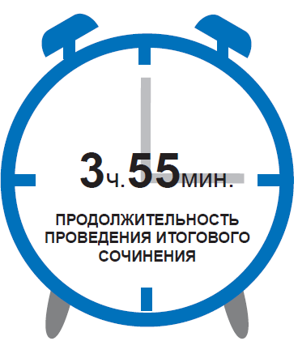
Сроки и продолжительность написания ИС(И)
5
апреля
2021 года
21 апреля 2021 года
5 мая
2021 года
основной срок
дополнительные сроки
для лиц с ОВЗ, детей-инвалидов, инвалидов

Slide 57
Публикация тем итогового сочинения, текста изложения
Комплекты тем ИС за 15 минут до проведения ИС(И) размещаются на информационном портале ЕГЭ, на сайте ФГБУ «ФЦТ»
ege.edu.ru (topic.ege.edu.ru)
rustest.ru
http://www.yarregion.ru/depts/dobr
http://www.coikko.ru
Тексты ИИ за 15 минут до проведения размещаются департаментом образования в виртуальных кабинетах ОО, направляются по электронной почте на адрес, указанный в РИС

Slide 58
На сайте ФИПИ
Письмо Рособрнадзора от 24.09.2020 №05-86
Методические рекомендации по организации и проведению итогового сочинения (изложения) в 2020-2021 учебном году (Приложение 1)
Критерии оценивания итогового сочинения (изложения) в 2020-2021 учебном году (Приложение 10)

Slide 59
Нормативно-правовые документы
Приказ департамента образования Ярославской области от 04.10.2019г. №302/01-04 «Об утверждении Порядка проведения итогового сочинения (изложения) на территории Ярославской области» (в редакции приказов от 19.11.2019 №361/01-04, от 30.10.2020г. №281/01-04)
Приказ департамента образования Ярославской области от 26.10.2020г. №277/01-04 «Об утверждении Памятки о порядке проведения итогового сочинения (изложения)»
Приказ департамента образования Ярославской области от 28.10.2020г. №279/01-04 «Об утверждении правил заполнения бланков итогового сочинения (изложения) в 2020-2021 учебном году».

Slide 60
Порядок проведения итогового сочинения (изложения)
(далее- ИС (И))

Slide 61
ИС (И) – допуск к ГИА
Итоговое сочинение (изложение) является допуском к ГИА
Результаты итогового сочинения используются при приеме на обучение в ОО высшего образования (по желанию участников)

Slide 62
ИЗЛОЖЕНИЕ
Изложение вправе писать:
дети с ОВЗ
дети-инвалиды и инвалиды
обучающиеся на дому

Slide 63
ЗАЯВЛЕНИЕ
Для участия в ИС (И) обучающиеся подают заявления и согласия на обработку персональных данных не позднее чем за две недели до начала проведения ИС (И)
При подаче заявления
Дети с ОВЗ предоставляют справку ПМПК
Дети-инвалиды, инвалиды – справку об инвалидности

Slide 64
Проведение ИС(И)
вход участников ИС(И) начинается с 9.00
участники ИС(И) рассаживаются за рабочие столы в произвольном порядке (по одному человеку за рабочий стол)
во время проведения ИС(И) в учебном кабинете должны присутствовать не менее двух членов комиссии по проведению ИС(И)
Если участник ИС(И) опоздал, он допускается к написанию ИС(И), при этом время окончания написания ИС(И) не продлевается.
Повторный общий инструктаж для опоздавших участников ИС(И) не проводится.
Члены комиссии по проведению ИС(И) предоставляют необходимую информацию для заполнения регистрационных полей бланков ИС(И).

Slide 65
Проведение ИС (И)
ИС (И) начинается в 10.00
До начала ИС (И) проводится инструктаж участников ИС (И):
первая часть инструктажа до 10.00
вторая часть инструктажа не ранее 10.00

Slide 66
Продолжительность ИС (И)
Продолжительность написания ИС (И)-3 часа 55 минут (235 минут)
Для детей с ОВЗ, детей-инвалидов и инвалидов время написания ИС (И) увеличивается на 1,5 часа
В продолжительность написания ИС (И) не включается время инструктажа

Slide 67
Пересдача ИС (И)
пересдать ИС (И) в текущем учебном году не более двух раз в дополнительные сроки могут:
получившие «незачет»
удаленные за нарушение Порядка
не явившиеся на ИС (И) по уважительным причинам, подтвержденным документально
не завершившие ИС (И) по уважительным причинам, подтвержденным документально

Slide 68
Места проведения ИС (И)
ИС (И) проводится в школе
ИС (И) организуется на дому (для обучающихся на дому, имеющих рекомендации ПМПК)

Slide 69
Соблюдение противоэпидемического режима
средства индивидуальной защиты
дезинфекционная обработка помещений
термометрия на входе в ОО
рассадка по 1 участнику за рабочий стол
антисептические средства для обработки рук
проветривание аудиторий
питьевой режим

Slide 70
Проведение ИС (И)
Участникам итогового сочинения (изложения) выдадут:
Бланки регистрации
Бланки записи
Дополнительные бланки записи ( при необходимости)
Черновики
Орфографические словари (для сочинения), орфографические и толковые словари (для изложения)
Инструкции для участников итогового сочинения (изложения)
Участники итогового сочинения (изложения) должны принести с собой:
ручку гелевую с чернилами черного цвета
паспорт
воду, питание и медицинские препараты при необходимости (на медицинские препараты –справка от врача).

Slide 71
Проведение ИС (И)
При выполнении работы участник может использовать черновики.
Черновики не проверяются и записи в них не учитываются.

Slide 72
Проведение ИС (И)
Участники итогового сочинения (изложения)
Заполняют регистрационные поля бланков
Указывают номер темы итогового сочинения (текста для изложения)
Заполнять бланки необходимо в соответствии с Правилами заполнения бланков итогового сочинения (изложения)
В бланке записи участники ИС (И) переписывают название выбранной темы сочинения (текста для изложения)

Slide 73
Порядок проведения итогового сочинения (изложения)
После второй части инструктажа объявляется и фиксируется на доске время начала и время окончания написания ИС (И)
Участники приступают к написанию ИС (И)

Slide 74
Проведение ИС (И)
Участник может не завершить написание итогового сочинения (изложения) и покинуть аудиторию:
по состоянию здоровья
другим объективным причинам
Прийти на повторную сдачу итогового сочинения (изложения)

Slide 75
Проведение ИС (И)
За 30 минут и за 5 минут до окончания итогового сочинения (изложения) члены комиссии сообщают участникам о скором завершении работы, о необходимости перенести написанные сочинения (изложения) из черновиков в бланки записи

Slide 76
Во время проведения ИС (И) запрещается:
Иметь при себе телефоны и смартфоны, фото, аудио, видеоаппаратуру, письменные заметки, справочные материалы, собственные орфографические и (или) толковые словари
выносить из кабинетов экзаменационные материалы, письменные заметки
фотографировать бланки и темы итоговых сочинений (тексты изложений)
пользоваться литературным материалом (текстами художественных произведений, дневниками, публицистикой и др.)

Slide 77
При нарушении Порядка проведения итогового сочинения (изложения) участник будет удален с итогового сочинения (изложения).

Slide 78
Правила заполнения бланков итогового сочинения (изложения)
Все бланки сочинения (изложения) заполняются гелевыми ручками с чернилами черного цвета
Цифры и буквы во всех полях бланка регистрации и верхней части бланка записи должны быть изображены в соответствии с образцами написания
Каждое поле заполняется с первой позиции

Slide 79
Комплект участника ИС (И)
Бланк регистрации
Два односторонних бланка записи
Все бланки рассматриваются в комплекте

Slide 80
Бланки ИС (И)
При недостатке места на основном бланке записи по запросу участника выдается дополнительный бланк записи

Slide 81
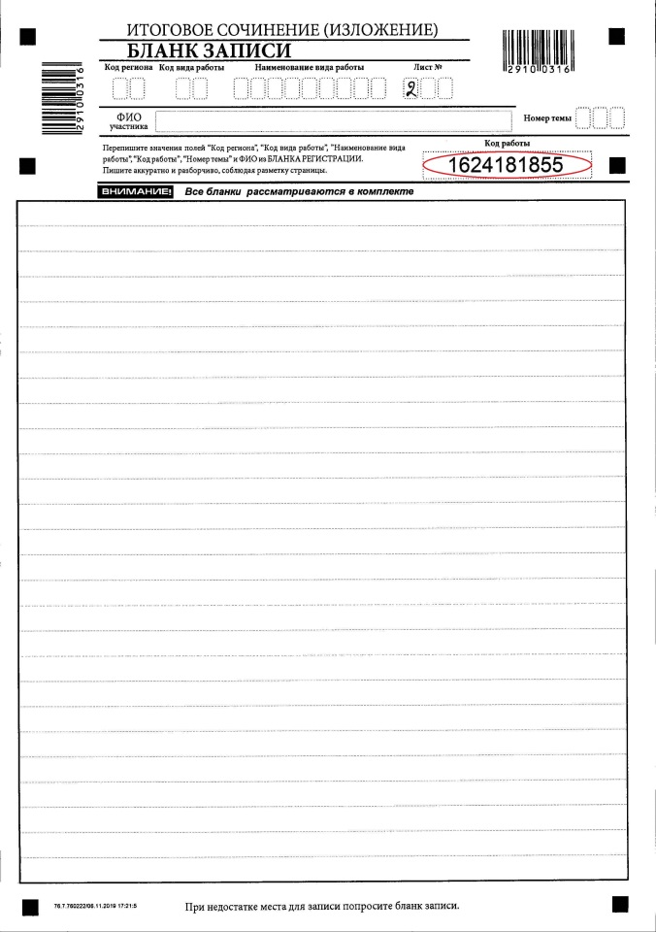
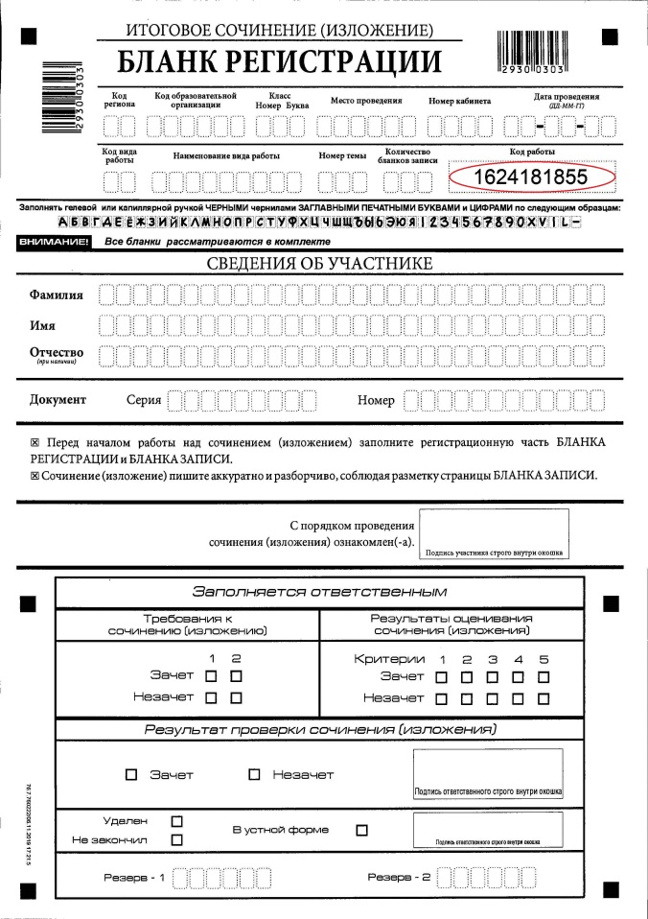
Комплект бланков ИС(И)
2
Комплект бланков ИС(И):
один БЛАНК РЕГИСТРАЦИИ
два БЛАНКА ЗАПИСИ
1
БЛАНКИ ИС(И) ОДНОСТОРОННИЕ

Slide 82
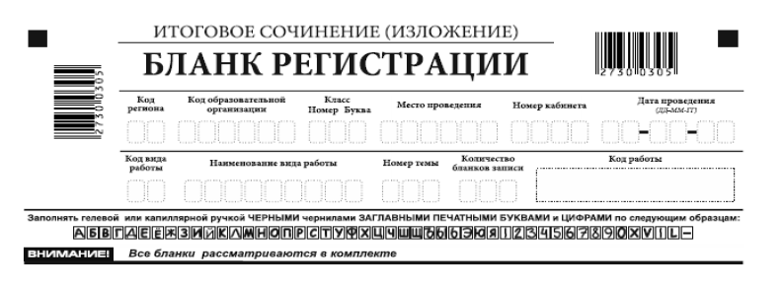
Образец заполнения бланка регистрации
Поля, заполняемые участником, по указанию члена комиссии | Указания по заполнению
Код региона | Код субъекта РФ: 76
Код образовательной организации | Код ОО, в которой обучается участник: 760000
Класс: номер, буква | Класс, в котором обучается выпускник текущего года: 11а
Место проведения | Код ОО, в которой участник пишет ИС(И): 760000
Номер кабинета | Номер кабинета, в котором проходит ИС(И) (4 цифры): 0025
Дата проведения | 02-12-20
Код вида работы | 20 – сочинение 21 – изложение
Наименование вида работы | СОЧИНЕНИЕ или ИЗЛОЖЕНИЕ
Номер темы | 101
Количество бланков записи | Количество использованных бланков записи (заполняет член комиссии)

Slide 83
Образец заполнения бланка регистрации
Поля, самостоятельно заполняемые участником | Указания по заполнению
Фамилия | Вносится информация из документа, удостоверяющего личность участника, в соответствии с законодательством Российской Федерации
Имя
Отчество
Серия | Буквенные и цифровые значения указываются строго в соответствии с данными, указанными в документе, удостоверяющем личность
Номер

Slide 84
Образец заполнения бланка регистрации

Slide 85
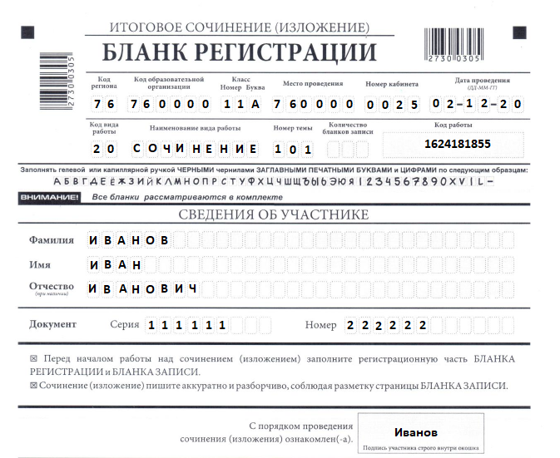
Образец заполнения бланка регистрации
Заполняет член комиссии по завершении ИС(И)

Slide 86
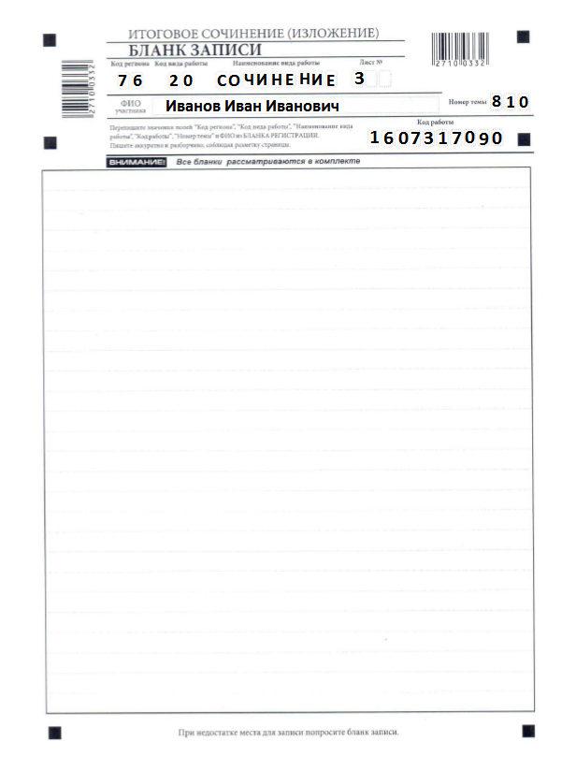
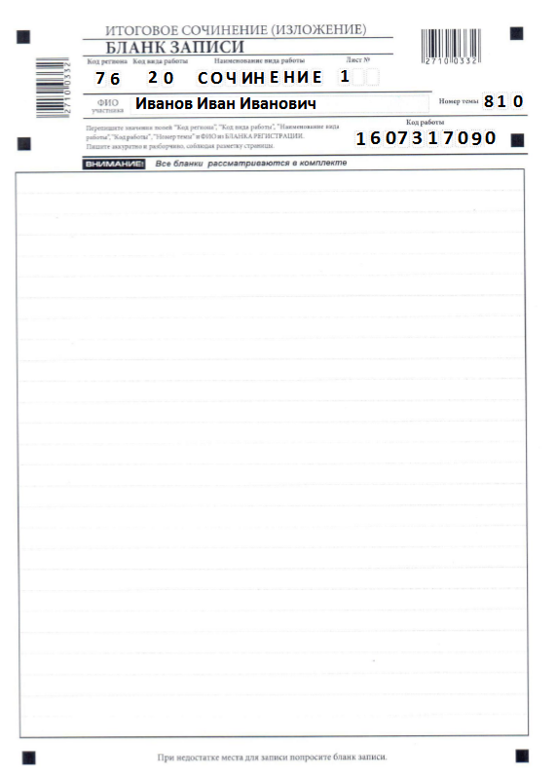
Выдача дополнительных бланков записи
Во время написания ИС(И) в случае недостатка места для оформления ИС(И) на основных односторонних бланках записи (лист 1, лист 2) для продолжения написания ИС(И) по запросу участника ИС(И) члены комиссии выдают дополнительный бланк записи
Член комиссии заполняет поля: «Лист №», «Код работы».
В поле «Лист №» нумерация дополнительного бланка записи начинается с «3»
Информация для заполнения полей о коде региона, коде и названии работы, номере темы, ФИО должна быть продублирована с бланка регистрации

Slide 87
Порядок проверки итогового сочинения (изложения)
Проверять сочинения (изложения) будет комиссия школы
Результатом сочинения (изложения) является «зачёт» или «незачёт»
Критерии оценивания сочинения
Соответствие теме
Аргументация. Привлечение литературного материала
Композиция и логика рассуждения
Качество письменной речи
Грамотность

Slide 88
Для получения «зачета» за итоговое сочинение (изложение) необходимо получить «зачет» по критериям №1 и №2 (обязательно), а также дополнительно «зачет» по одному из других критериев (№3-№5)

Slide 89
К проверке по 5 критериям оценивания допускаются итоговые сочинения, соответствующие 2 требованиям:
Требование №1- «Объем итогового сочинения». Рекомендуемое число слов – от 350, если в сочинении менее 250 слов, то выставляется «незачет» за работу в целом.
Требование №2 – «Самостоятельность написания итогового сочинения»
Не допускается списывание сочинения из какого-либо источника или воспроизведение по памяти чужого текста. Допускается прямое или косвенное цитирование с обязательной ссылкой на источник (ссылка дается в свободной форме). Если сочинение признано несамостоятельным, то выставляется «незачет» за работу в целом. Такое сочинение не проверяется по критериям оценивания.

Slide 90
Критерии оценивания изложения
1.Содержание изложения
2.Логичность изложения
3.Использование элементов стиля исходного текста
4.Качество письменной речи
5.Грамотность

Slide 91
К проверке по 5 критериям оценивания допускаются итоговые изложения, соответствующие 2 требованиям:
Требования к изложению:
Требование № 1 «Объем итогового изложения»
Рекомендуемое количество слов – 250-300
Если в изложении менее 150 слов, то выставляется «незачет» за работу в целом
Требование №2 «Самостоятельность написания итогового изложения»
Не допускается списывание изложения из какого-либо источника. Если изложение признано несамостоятельным, то выставляется «незачет» за работу в целом. Такое изложение не проверяется по критериям оценивания.

Slide 92
Ознакомление с результатами итогового сочинения (изложения)
С результатами итогового сочинения (изложения) можно будет ознакомиться в школе.
Итоговое сочинение предоставляется в ВУЗ в качестве индивидуального достижения
Оригиналы сочинений будут доступны вузам к просмотру через федеральную систему (ФИС ГИА)
Срок действия итогового сочинения при приеме в ВУЗ– 4 года
ИС (И) как допуск к ГИА действительно бессрочно.

Slide 93
Особенности организации и проведения итогового сочинения (изложения) для лиц с ОВЗ, детей – инвалидов, инвалидов, обучающихся по состоянию здоровья на дому
(полный текст в п.10 Порядка проведения ИС (И) на территории Ярославской области на сайте школы)
Беспрепятственный доступ участников в аудитории
Возможность пользоваться необходимыми техническими средствами
Порядок организации перерывов для приема лекарств, питания и проведения медицинских процедур определяется ОИВ
Увеличение продолжительности экзамена на 1,5ч.
Наличие технического ассистента, оказывающего необходимую техническую помощь с учетом их индивидуальных особенностей, помогающего им занять рабочее место, передвигаться, прочитать задание и другое;
Итоговое сочинение (изложение) для лиц с ОВЗ, детей-инвалидов и инвалидов может проводиться в устной форме.
Для лиц, имеющих медицинские показания для обучения на дому и соответствующие рекомендации ПМПК, итоговое сочинение (изложение) организуется на дому.

Slide 94
Желаем успехов на ГИА!

